Slide 1


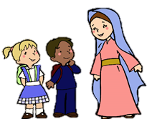
¡BIENVENIDOS!

Slide 2
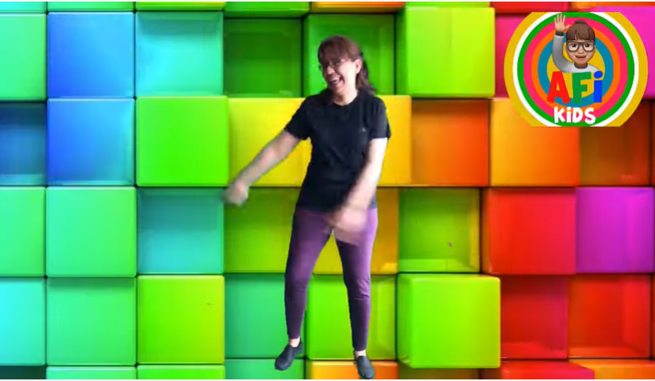
ACTIVACIÓN
ACTIVACIÓN FÍSICA EN CASA
https://youtu.be/K4TyM-4HidA

Slide 3

PRÁCTICA DEL LENGUAJE ORAL
https://youtu.be/UQ34zIP3gsE

Slide 4
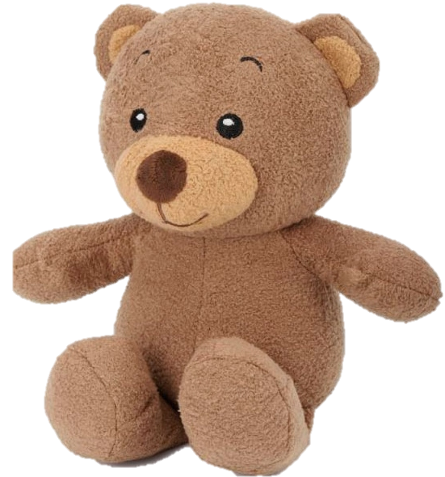

Descripción de un oso de peluche

Slide 5
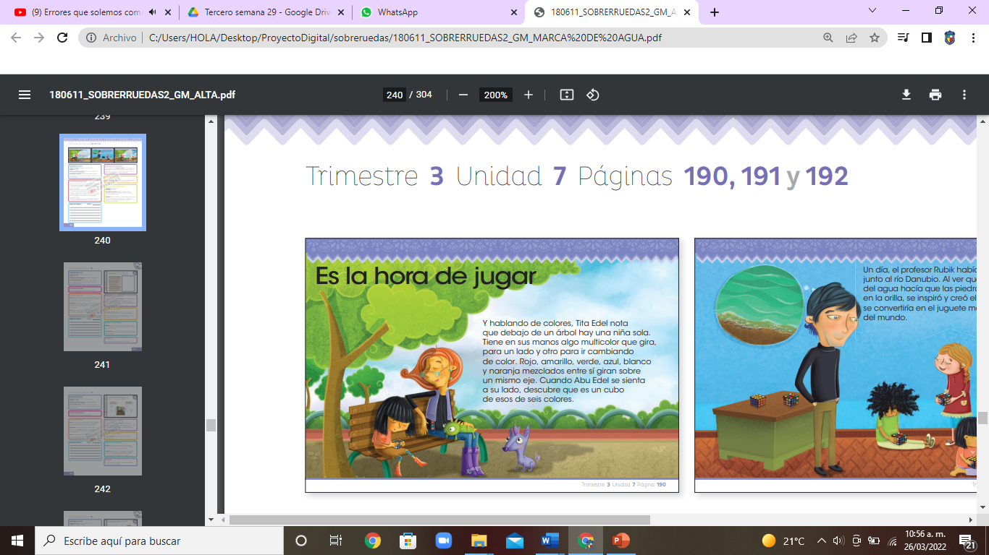

Leer

Slide 6
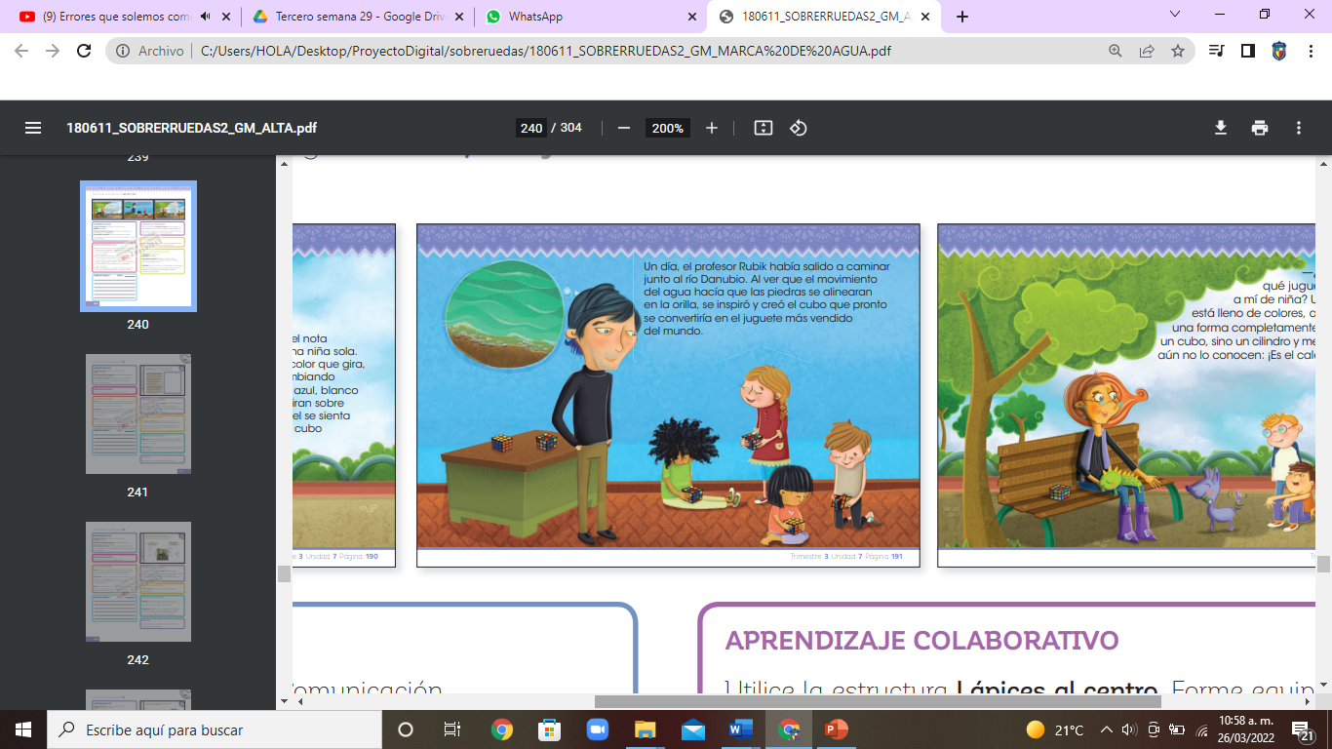
Leer

Slide 7
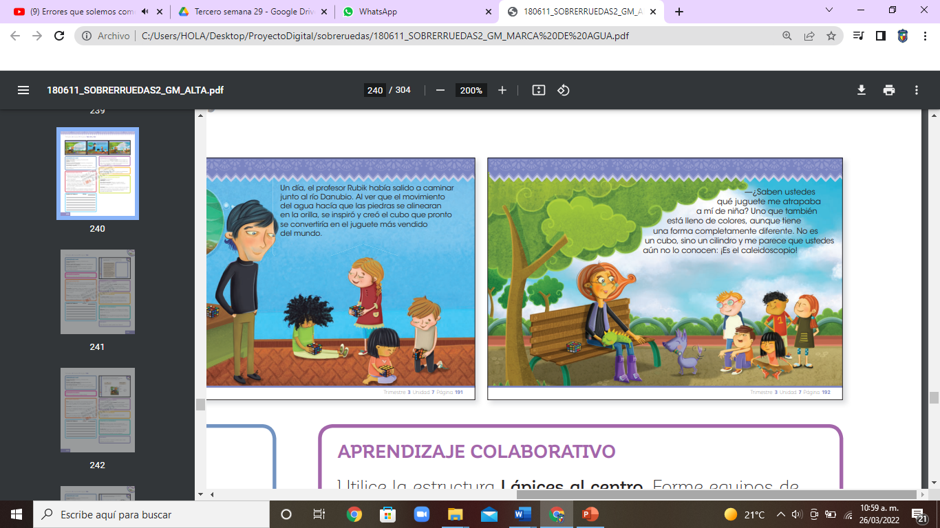
Leer

Slide 8

Observamos
https://www.youtube.com/watch?v=Ebb0n1qXyeI

Slide 9
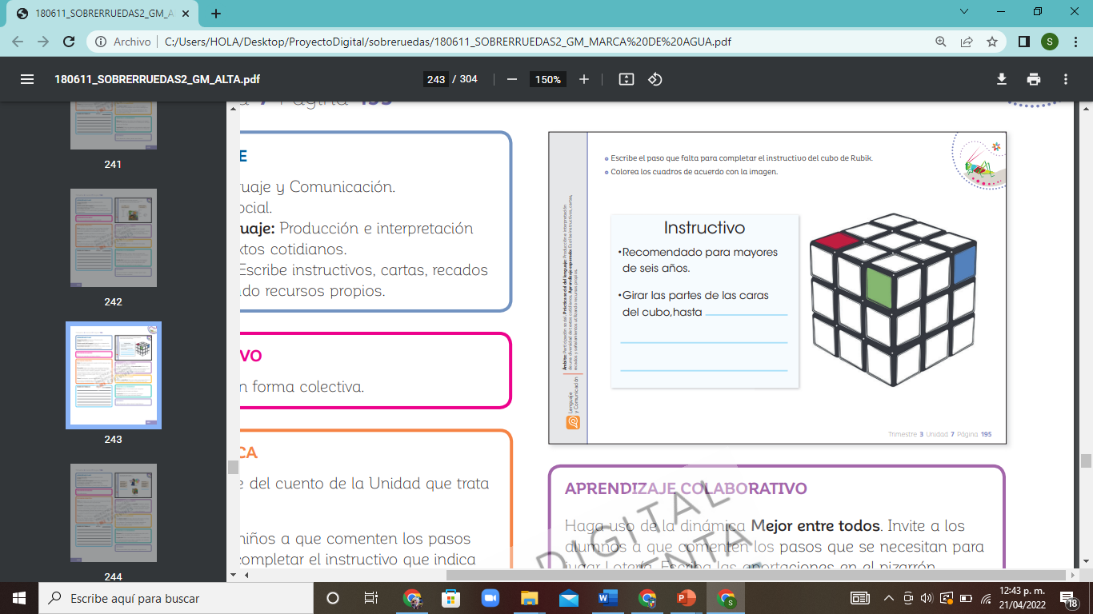
Cierre

Slide 10
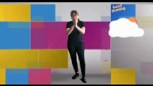
ACTIVACIÓN
https://youtu.be/iNux3VBEtdI

Slide 11
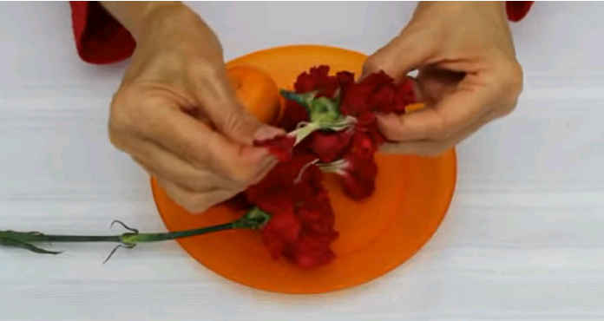
PRÁCTICA DE MOTRICIDAD FINA

Slide 12
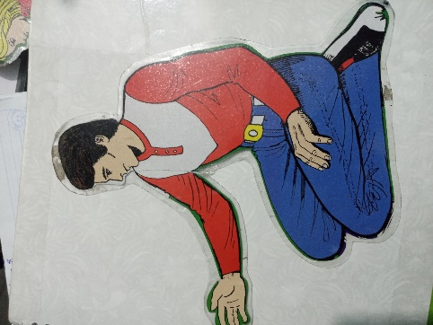
Recordamos
Pepe

Slide 13

Recordamos

Slide 14
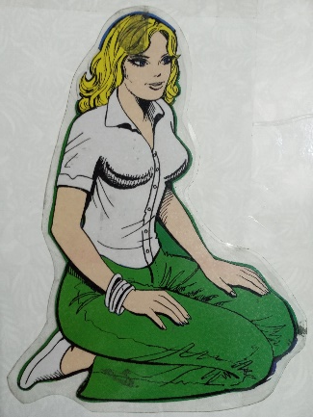
Recordamos
Ema

Slide 15
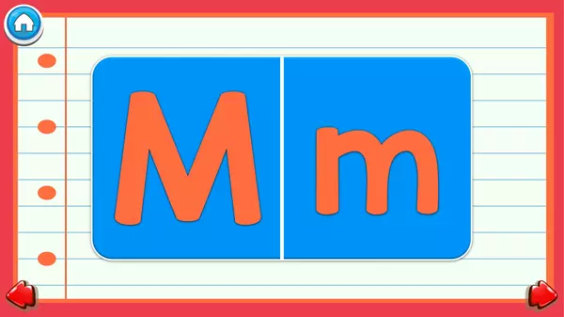
Recordamos

Slide 16
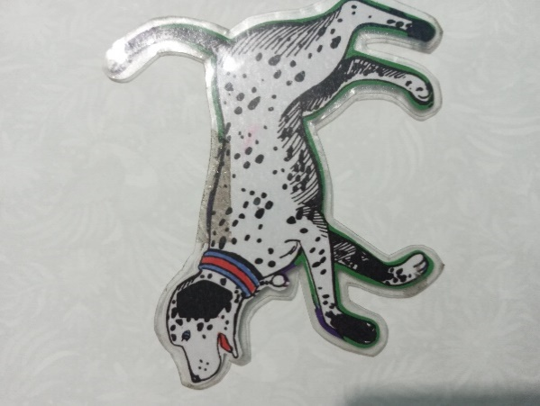
Recordamos
Daditos

Slide 17
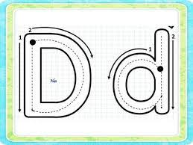
Recordamos

Slide 18
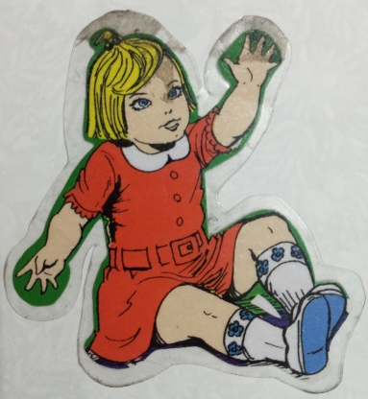
Recordamos
Nena
Ana

Slide 19

Recordamos

Slide 20
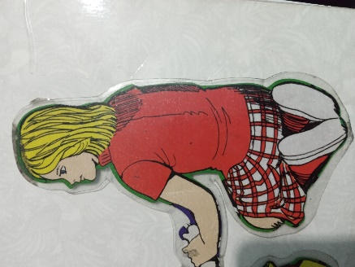
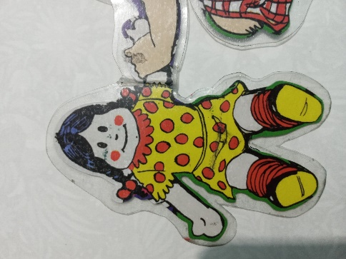
Recordamos
Lola
y
Lulú

Slide 21
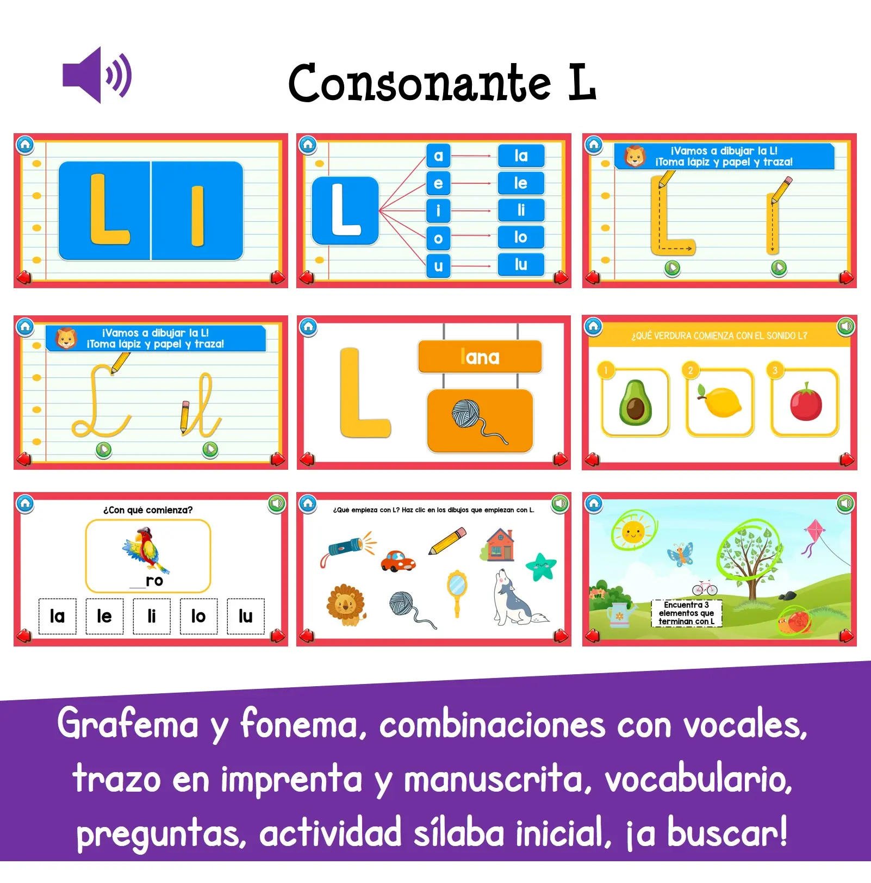
Recordamos

Slide 22
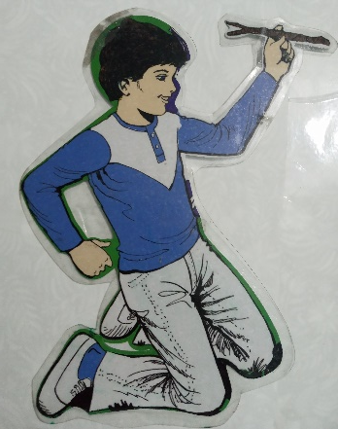
Recordamos
Tito

Slide 23
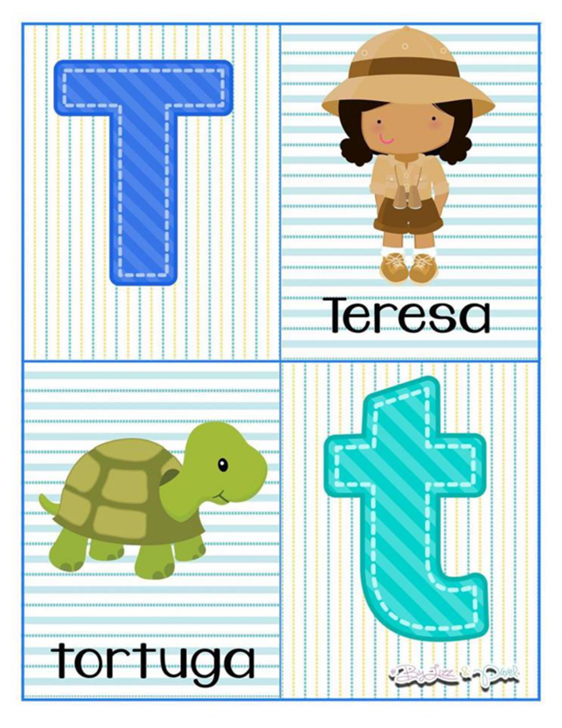
Recordamos

Slide 24
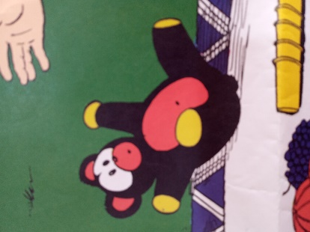
Recordamos
El
oso
Susú

Slide 25
Tiramos “Ss”
Su
sú

Slide 26

Observamos
https://www.youtube.com/watch?v=2RSN2ll2dyo

Slide 27

Jugamos.
https://es.liveworksheets.com/on1128203pc

Slide 28
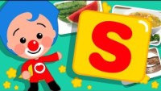
Jugamos.
https://www.youtube.com/watch?v=eG0JHaoBZbI

Slide 29

Observamos.
https://www.youtube.com/watch?v=Gr-qehKFbT8

Slide 30
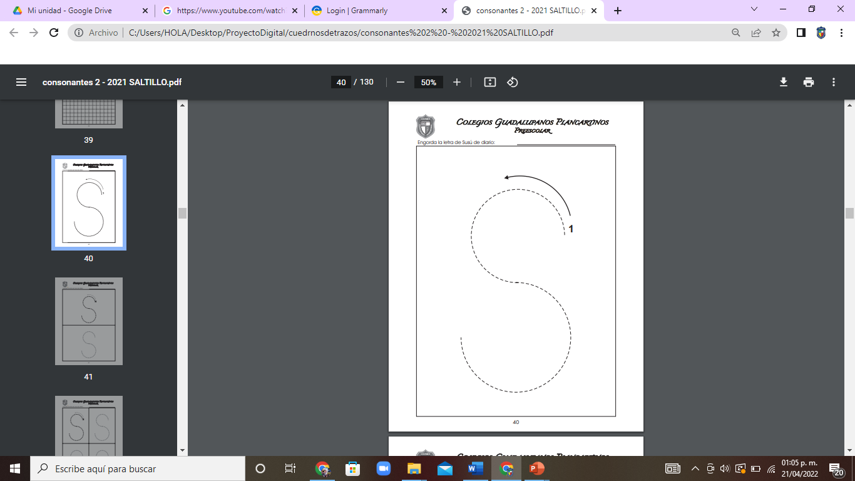
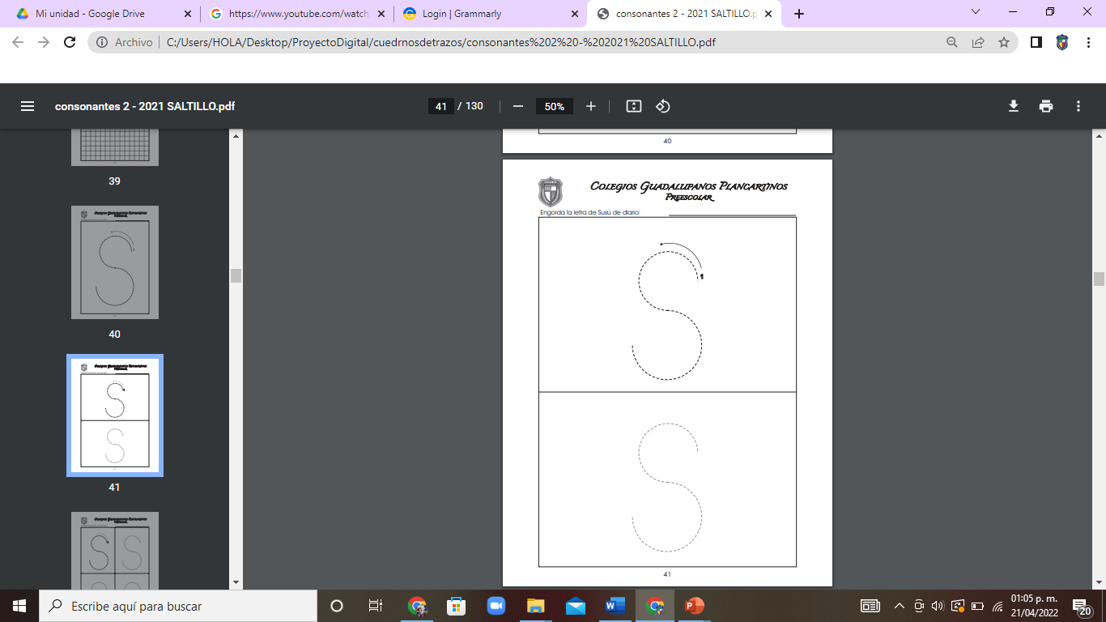
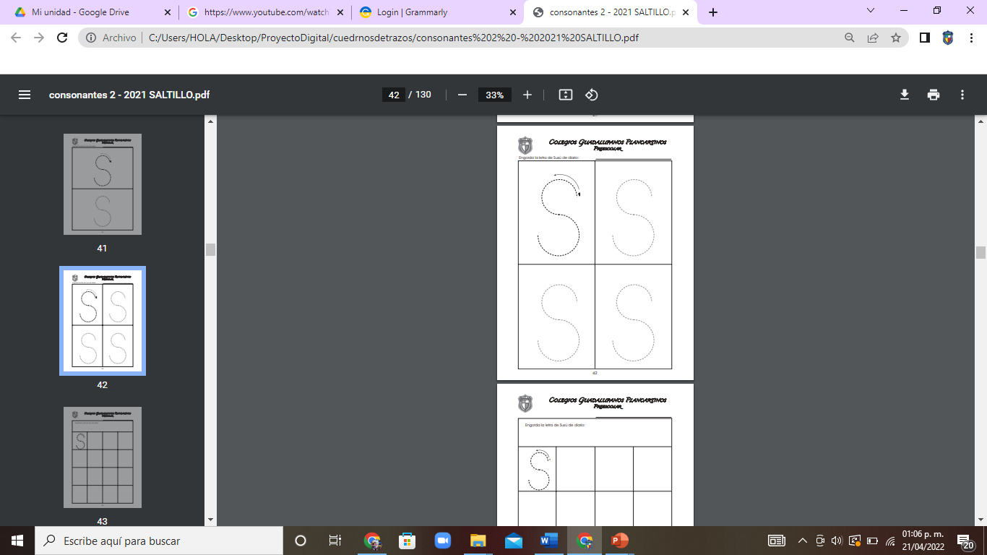
Cierre

Slide 31
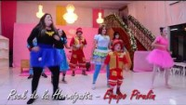
ACTIVACIÓN
https://youtu.be/2KOux29sB8c

Slide 32
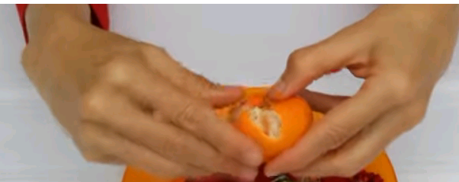
PRÁCTICA DE MOTRICIDAD FINA

Slide 33


https://www.youtube.com/watch?v=-gsf0lIGlkI
Observamos

Slide 34
Repasamos

Slide 35
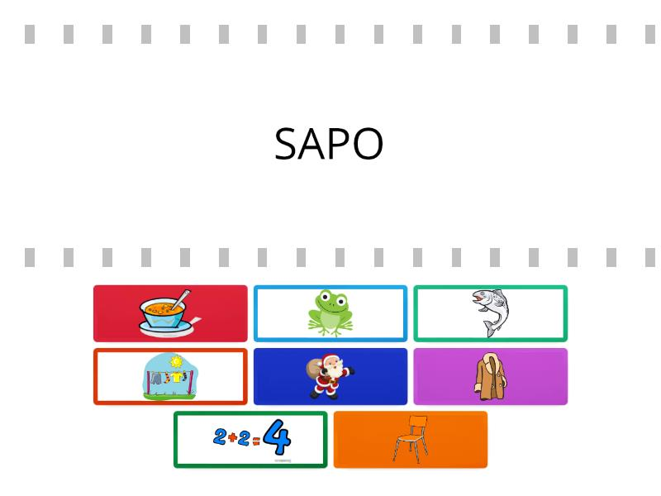

Jugamos
https://wordwall.net/es/resource/18031993/letra-s

Slide 36

Jugamos
https://wordwall.net/es/resource/6430512/jugamos-con-la-letra-s

Slide 37

Jugamos
https://es.liveworksheets.com/fs3005862ux

Slide 38
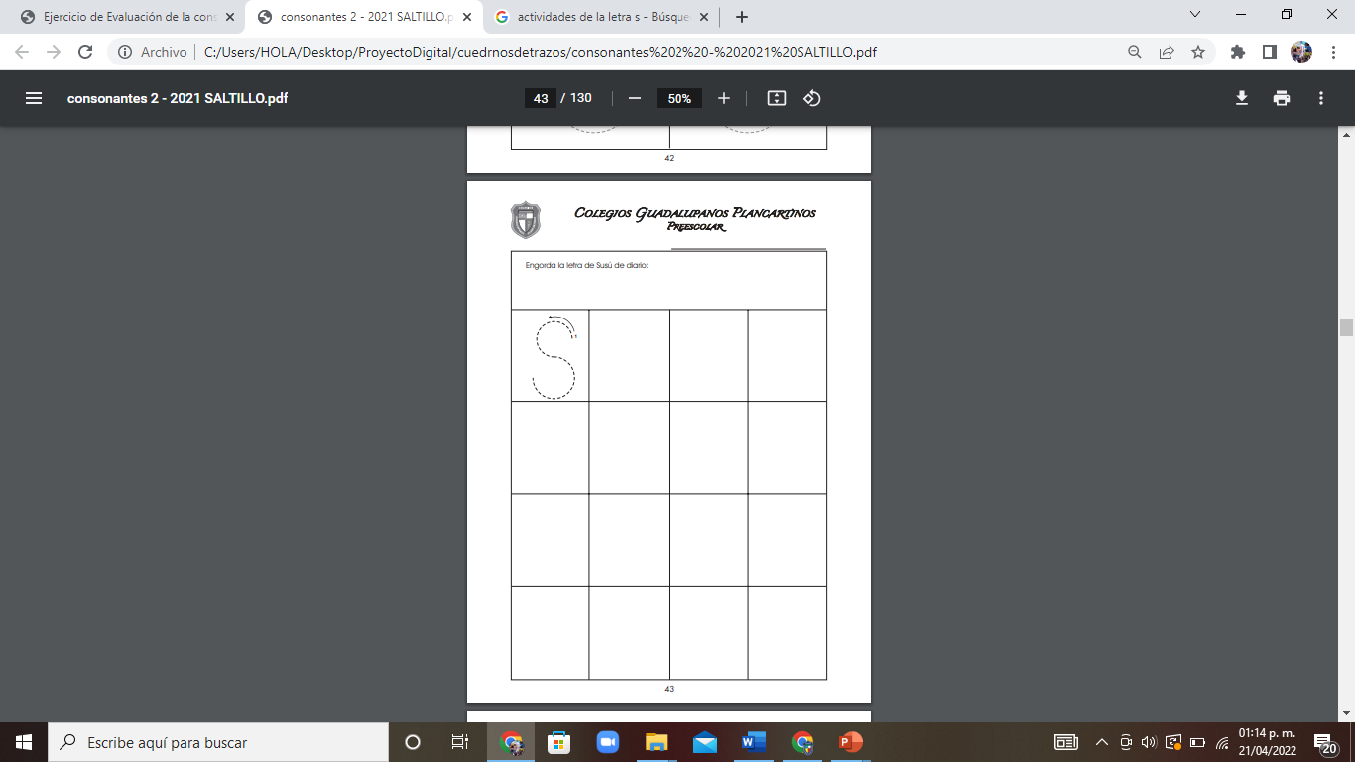
Engordamos la consonante S

Slide 39


Engordamos la consonante S-s

